Slide 1
Herta Müller
Une héroïne qui a exposé les horreurs de la persécution sous les régimes totalitaires à travers la littérature

Slide 2
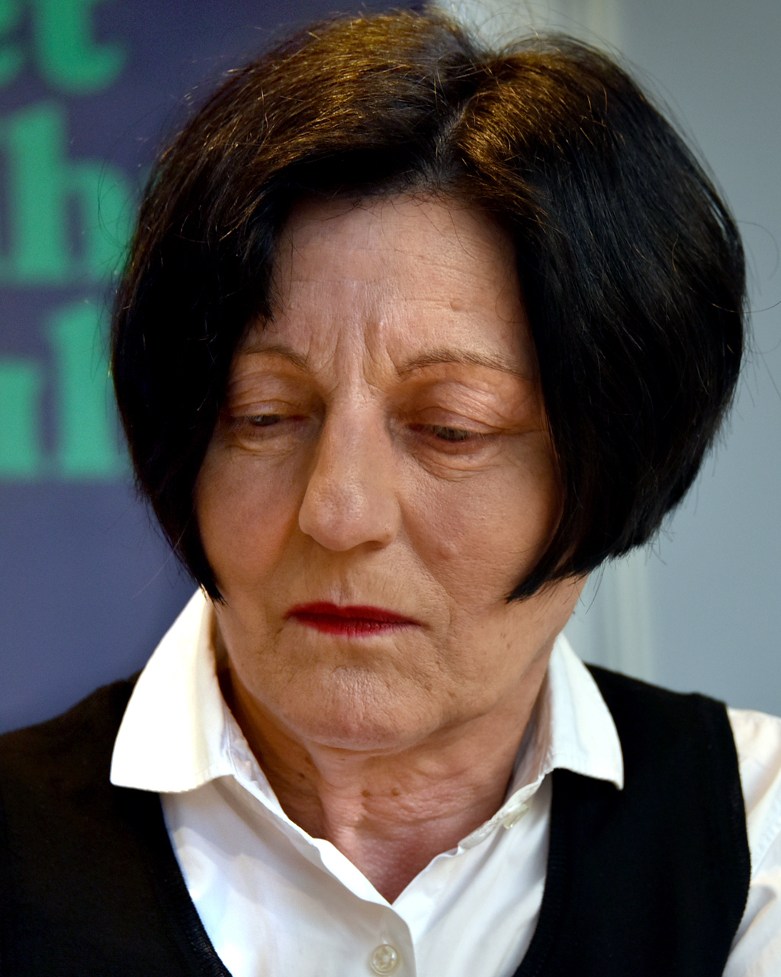
La vie
Né le 17 août 1953, Nitchidorf, à Timisoara, d’origine banatenne.
Elle a été surveillée par la Sécurité et en 1979 a été démise de ses fonctions de traductrice en raison du refus de coopérer avec les services de SECURITATE.
Elle a eu des liens étroits avec Aktionsgruppe Banat, une société littéraire allemande luttant pour le droit de la liberté d’expression.
En 1987, elle a immigré en Allemagne de l’Ouest, où elle vit actuellement.
Elle critique la censure et le totalitarisme, faisant des commentaires sur la nomination de Mo Yan à la nomination au prix Nobel.
Herta Müller in 2019

Slide 3
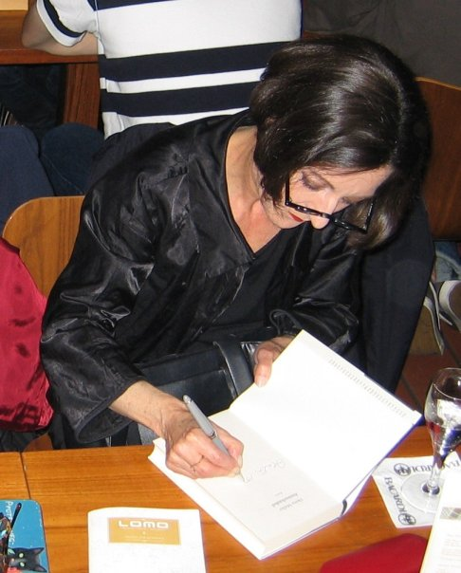
Son OEUVRE
Début en 1982 avec Nadirs, une collection d’œuvres autobiographiques - des histoires ont été inspiréesde son expérience d’enfance dans la communauté bavaroise-swabian qui était culturellement allemande; elle a reçu un prix du Comité central des jeunes communistes;
The Land of Green Plums raconte l’histoire de quatre écrivains dissidents luttant pour vivre dans un État autoritariste et régulièrement harcelés par la sécurité officielle;
Peu de temps après, on a publié son roman The Passport. Publié en 1986, The Passport raconte l’histoire d’un pauvre mineur germano-parlant en Roumanie communiste qui vient s’réinstaller en Allemagne de l’Ouest.
L’écrivain signant un livre en 2009

Slide 4
PRIX Nobel pour la literature 2009
L’oeuvre la plus connue est publiée en 2009, la même année où elle a reçu le prix Nobel> The Hunger Angel. Tout comme dans ses autres romans, l’histoire illustre la souffrance de la Roumanie sous le communisme. Grâce à ce travail, il attire l’attention sur la déportation et le travail forcé imposé aux Roumains-Allemands sous le régime stalinien, une expérience dont sa mère avait été témoine. La prose distinctive et la vision du monde de Whereas M’ller sont marquées par le « silence et la suppression qui l’ont apprise à écrire », à travers sa littérature profondément personnelle, elle nous fournit des « mots qui nous touchent profondément et directement - dans le silence et au-delà du silence » qui révèlent « ce qui se passe en nous et autour de nous lorsque les valeurs sont devenues des déraillements ».
Autres prix notables:
Prix Klein (1994)
International Dublin Literary Award (1998)
Prix des droits de l’homme Franz Werfel (2009)
Pour le Mérite (2021)

